Slide 1
Operaciones Sobre los Modelos Multidimensionales
ALMACENAMIENTO Y MINERÍA DE DATOS
Abad L. Freddy L.
Vizhnay E. Esteban D.

Slide 2
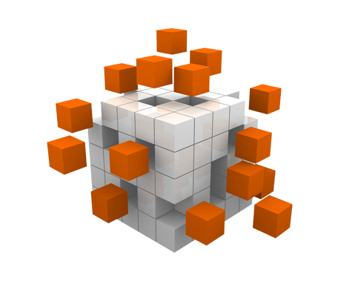
01
Modelo Multidimensional
02
Operaciones
03
Conclusiones
04
Referencias

Slide 3
01
Modelo Multidimensional

Slide 4
Modelo Multidimensional
El modelo multidimensional propuesto tiene como problemática juntar toda la información y facilitar el acceso a los datos recolectados por diferentes estaciones meteorológicas.

Slide 5
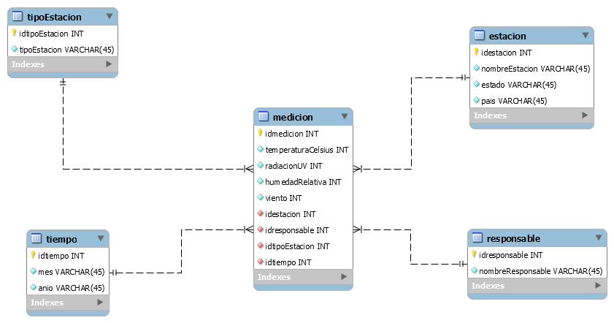
Modelo Multidimensional

Slide 6
02
Operaciones

Slide 7
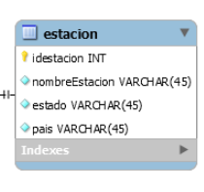
Drill-down
Datos en mayor detalle, bajando por una jerarquía definida en un cubo.
Consulta: conocer el nombre, estado y país de la estación donde se realizaron las mediciones.

Slide 8
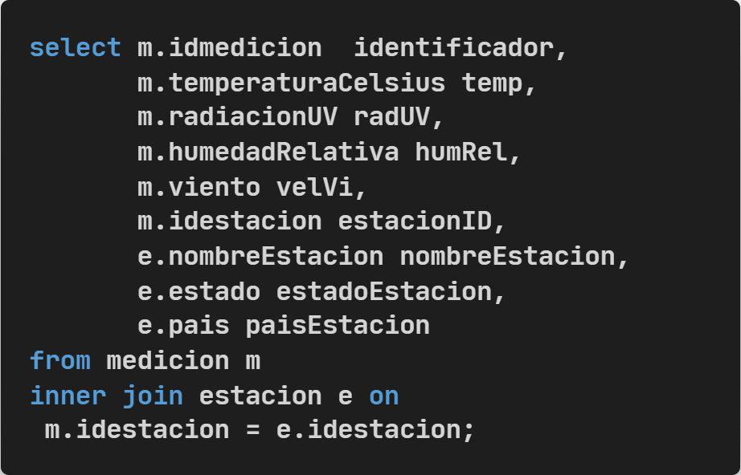
Drill-down

Slide 9
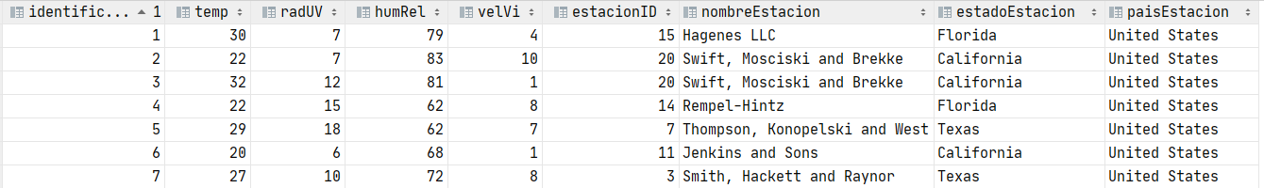
Drill-down

Slide 10
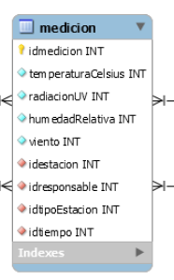
Drill-up
Apreciar los datos en menos nivel de detalle, subiendo por una jerarquía definida en un cubo.
Consulta: solo conocer el idEstacion

Slide 11
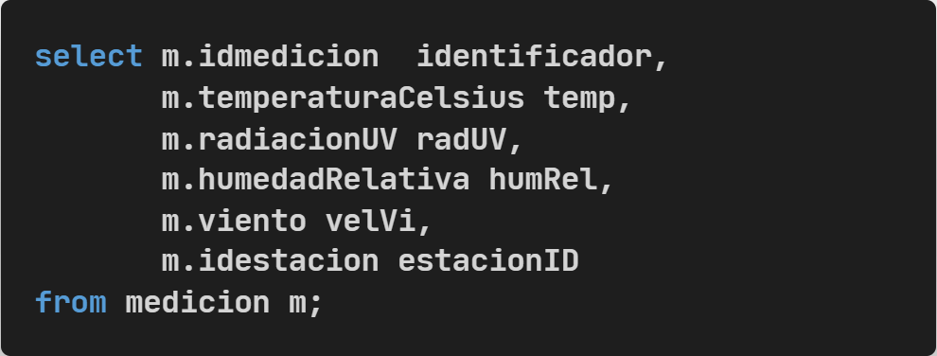
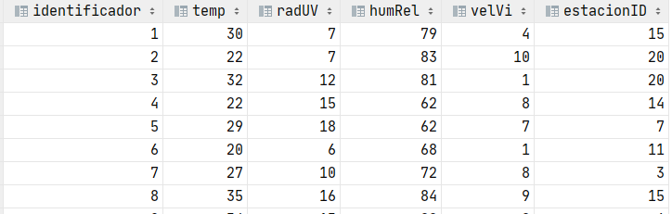
Drill-up

Slide 12
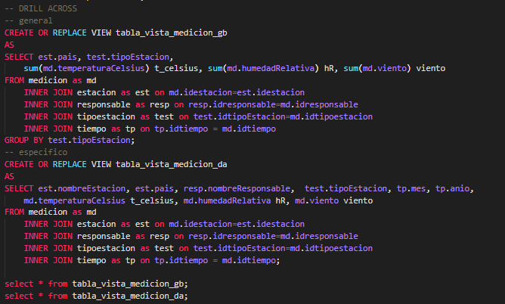
Drill-across
Operación similar a drill-down pero se realiza la operación de ir de lo general a lo específico.
Consulta: De una tabla agrupada por el tipo de estación, se especifica en otra más amplia.

Slide 13
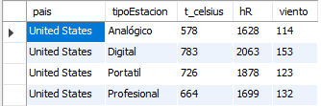
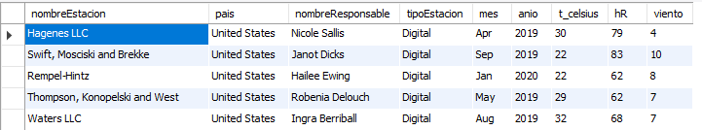
Drill-across
.
.
.

Slide 14
Roll-across
No se realiza sobre una jerarquía, para lograr su cometido de ir de lo específico a lo más general es quitando un atributo eliminando de esta manera un criterio de análisis.
Consulta: quitar los atributos de la tabla estacion de nuestra consulta y mantener únicamente su idEstacion.

Slide 15
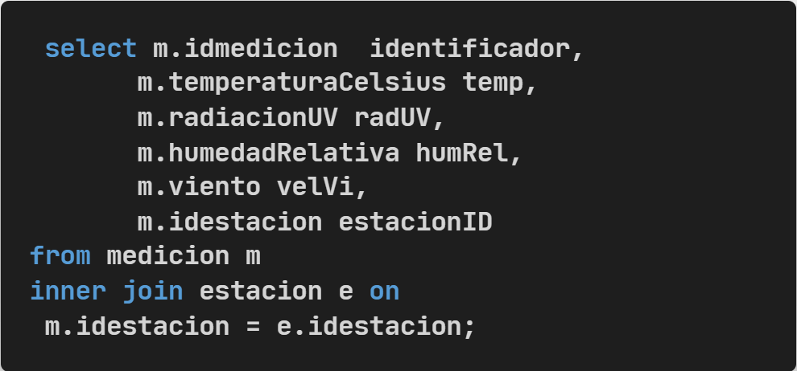
Roll-across

Slide 16
Pivot
Operación Multidimensional en la que se alterna el orden de las columnas de una consulta. En SQL el orden de visualización depende de:
Orden de Creación de la Tabla.
Orden Propuesto por una operación Select.
Consulta: Dependiendo el número de atributos de una tabla serán el número de consultas realizadas. Por tal, se aborda esta operación como una lista de vistas en SQL.

Slide 17
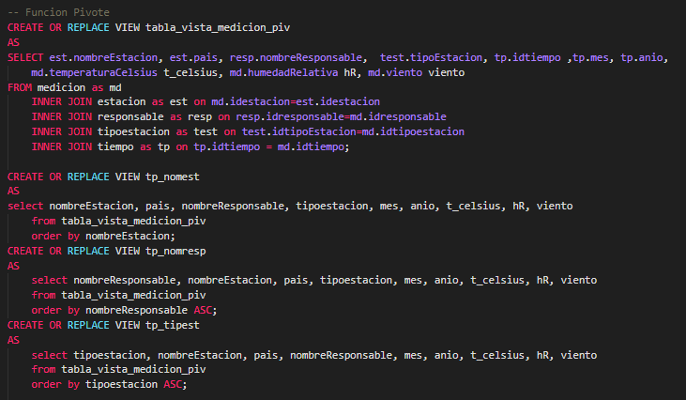
Pivot

Slide 18
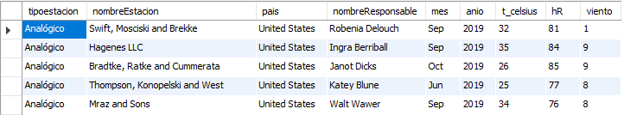
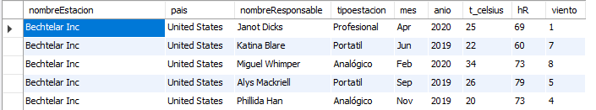
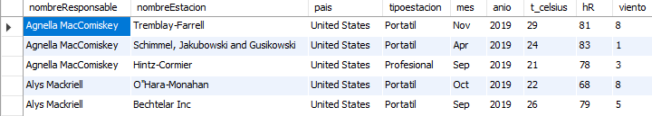
Pivot

Slide 19
Page
Operación Multidimensional en la que presenta un cubo seccionado, a través de un atributo, el funcionamiento es similar por ejemplo a un libro y sus páginas.
Consulta: Divide al cubo según el atributo de una Tipo de Estación. Es as que se presenta como 4 tablas agrupadas dependiendo de si son Digitales, Analogicas, Profesionales o Portatiles. Esta operación se aborda como diversas vistas en sql.

Slide 20
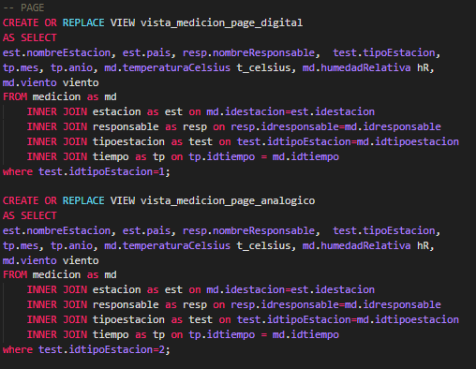
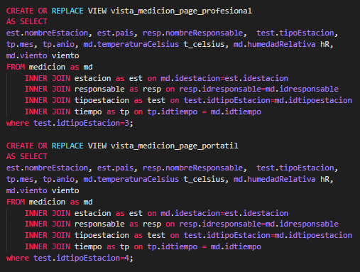
Page

Slide 21
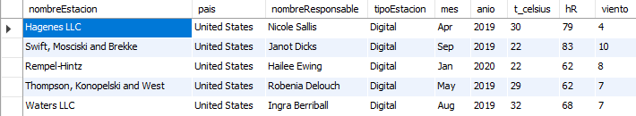
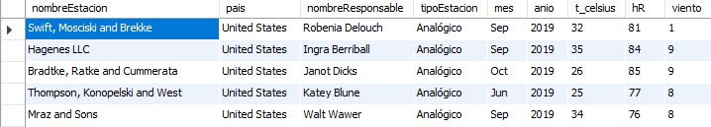
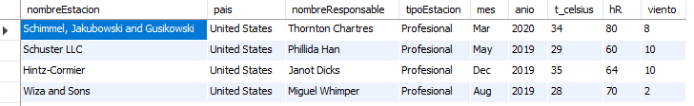
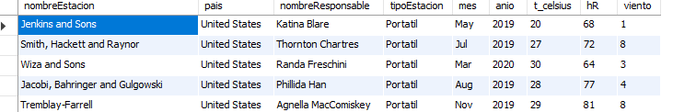
Page

Slide 22
Drill-through
Permite apreciar los datos en su máximo nivel de detalle brinda la posibilidad de analizar cuales son los datos relacionados al valor de un indicador, que se ha sumarizado dentro del cubo multidimensional.
Consultas:
Contar el número de mediciones por mes.
Obtener todos los detalles de cada medición.

Slide 23
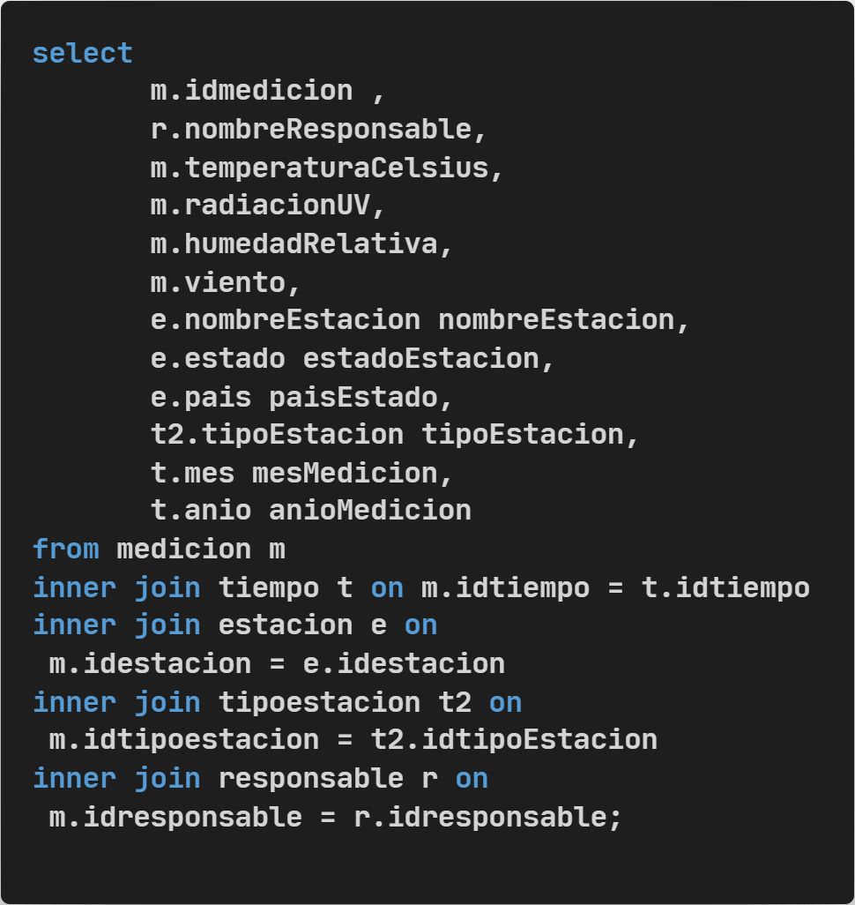
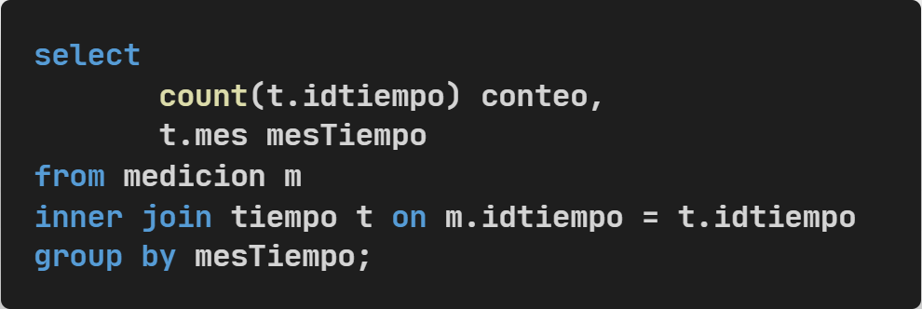
Drill-through

Slide 24
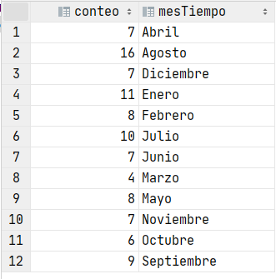
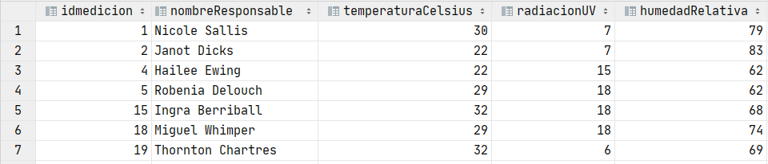
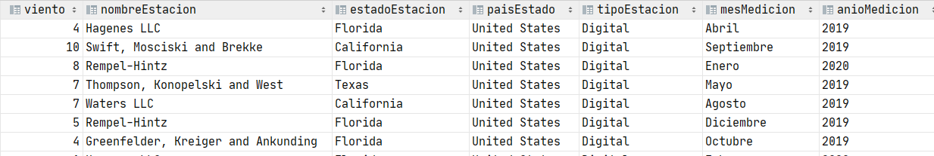
Drill-through

Slide 25
03
Conclusiones

Slide 26
Conclusiones
Son posibles realizar las operaciones multidimensionales mediante consultas SQL.
Las operaciones multidimensionales son didácticas si se abordan como una consulta SQL en una BD relacional.
Las operaciones multidimensionales abordadas desde una consulta a una BD, mediante SQL, resultan largas y no reutilizables. Generan archivos caché innecesarios. Por tal no son óptimas.

Slide 27
05
Referencias

Slide 28
Referencias
Saquicela V., 2015 “Operaciones Sobre los Modelos Multidimensionales”. Universidad de Cuenca.

Slide 29
¡Gracias!
¿Preguntas?

